Slide 1

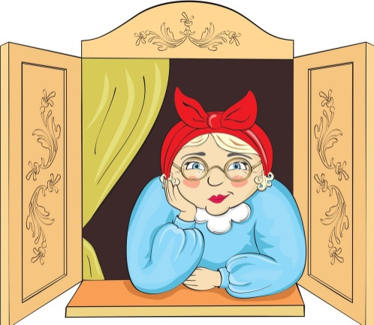
МБДОУ «Детский сад № 26»
для детей раннего возраста
Сказка — это прекрасное творение искусства. С ней ребенок знакомится с раннего детства. Из сказок дети познают множество нового. Они помогают испытать храбрость, доброту и зло.
Мир сказок полон необычайных явлений. Животные и предметы могут разговаривать и действовать как люди. А удивительные события и необычные превращения случаются в мире сказок постоянно.
Восприятие окружающего мира у маленьких детей очень своеобразно. К одушевленным и неодушевленным предметам они относятся одинаково, и все в этом мире подчиняется особенным детским законам. Как им объяснить научные законы природы, почему нельзя бороться между добром и злом - для них загадка. А в сказке это просто и понятно.
Сказка — это особый способ познакомиться с окружающим миром. Этот особый способ систематизации знаний, которые дети получают в раннем возрасте, нужен ребенку. Он делает мир понятным, удобным и интересным.
Польза чтения сказок
детям раннего возраста
Информационный блок
для родителей
Подготовила:
воспитатель
Шайхутдинова
Мария Петровна
Г. Дзержинск 2024

Slide 2




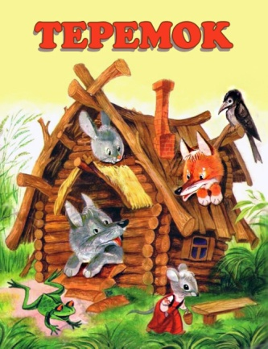
1. Развитие речи
Позволяя ребенку самому выбрать книгу, вы помогаете ему сохранить чувство независимости.
Детям раннего возраста доступны пониманию такие сказки, как:
Общение ребенка с фольклором активно развивает его речь. Сказки, которые родители читают своим детям, учат их новым словам и развивают речевые навыки.
Первые сказки не имеют какого-то определенного смысла, но благодаря своей простоте они способствуют развитию речи малыша. Действие таких сказок основано на повторяющихся элементах, например, как в «Теремке», где каждый зверь называет себя, что вызывает у ребёнка радость узнавания и удовольствие от сказок, что в свою очередь, помогает запоминать новые слова и обогащать пассивный словарный запас ребенка.
У малышей появляются свои любимые сказки, которые они хотят слушать снова и снова. Хорошо запомнив сказку, дети могут рассказать её сами.. Они рассматривают и перелистывают страницы книг, «читая» сказки с помощью придуманных ими слов и повторяя знакомые фразы. Взрослые помогают детям, давая задание показать картинки, ответить на вопрос, повторить фразу или изобразить звуки животных.

Slide 3
2. Развитие безопасности
Задача родителей – акцентировать внимание малыша на опасных моментах присутствующих в сказке. После прочтения сказки нужно обязательно подвести итоги. Вы можете провести игры по сказкам, которые помогут закрепить знания о безопасных ситуациях.
Чтобы дети лучше запомнили полезные уроки из сказок, следуйте нескольким правилам:
Определите полезные уроки перед прочтением сказки.
Используйте устную форму, она легче усваивается.
Проявляйте эмоции по отношению к героям и событиям.
Сохраняйте баланс и контролируйте голос при рассказе.
Обращайте внимание на иллюстрации. Они помогают лучше понять смысл.
Задавайте вопросы для закрепления материала и вовлекайте ребёнка в обсуждение.
Эмоционально реагируйте на вопросы и обсуждения.
Повторяйте материал время от времени, используя разные способы для закрепления.
Русские народные сказки – это своего рода инструктаж для родителей, которые несут ответственность за жизнь и здоровье своего ребёнка.
Воображение малыша еще слабо развито и не представляет, что с героем что-то случилось, поэтому правильная интонация родителей при чтении сказок поможет ребёнку понять эмоциональное отношение к поступкам героев сказки.
Сказки служат способом общения с ребёнком на доступном ему языке. Они преподают важные жизненные уроки. Ребёнок отождествляет себя с героем и учится на его ошибках. Вспомните: в сказке «Репка» говорится, что с любой сложной задачей можно справиться сообща.
Маленькие дети легко усваивают правила безопасного поведения на улице и дома, знакомясь с сюжетами сказок. Они постепенно, возвращаясь к ним вновь и вновь, воспринимают урок, который содержат эти произведения, например, урок, что не стоит открывать дверь чужим людям, как в сказке «Волк и семеро козлят», и нельзя уходить из дома без разрешения, как в сказке «Колобок».

Slide 4

3. Экологическое воспитание
Дорогие родители, читайте детям сказки! Это не только поможет вам провести время вместе, но и научит вашего ребёнка важным жизненным ценностям. Через сказки вы можете объяснить детям, что такое хорошо и что такое плохо, почему нужно уважать окружающих и быть преданным своим близким. Любимые герои сказок станут для ребёнка примером для подражания, научат различать добро и зло. Так что читайте детям сказки, и вы увидите, как они станут более добрыми, заботливыми и внимательными к другим людям.
Ранний возраст – самый благоприятный период для сенсорного воспитания и накопления представлений об окружающем мире.
В большинстве народных сказок главными героями являются животные, причём описываются их взаимоотношения с природой. Это помогает детям воспринимать знания о природе, повадках животных и взаимоотношениях людей с животным и растительным миром.
Задача взрослых— заложить в детях первые ориентиры о мире природы, дать понятия о животном и растительном мире, как о живых существах, которые, как и люди, нуждаются в доброте и уходе. Этому, в большей степени, способствуют наблюдения в природе , что является первым этапом по экологическому воспитанию с использованием сказок. Они могут помочь детям развить чувственное восприятие природы, эмоциональное отношение к ней и интерес к познанию.
“Сказка - это зернышко, из которого прорастает эмоциональная оценка ребенком жизненных явлений”. В. А. Сухомлинский

